Slide 1

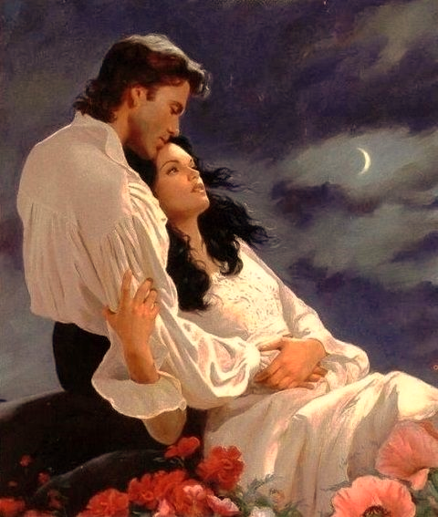


Slide 2


Slide 3


POEMA DE AMOR
Jorge Humberto

Slide 4


Slide 5
Neste sorriso me perdi por nele encontrar
quem tanto busquei já eu nascia pra te amar.
Do sorriso ao primeiro beijo descobertas as
vontades ou ensejos o desejo a nos percorrer.

Slide 6


Slide 7
Que no teu corpo calaram tamanhos segredos
perdidos se mostraram tantos e tantos medos.
O que então amei na noite a noite primeira
ficou subentendido na respiração altaneira.

Slide 8


Slide 9
E era tão nossa, tão nossa essa vontade suprema
e era tão grande, tão grande o nosso amor.
Dias e noites nas noites e dias a nos enamorar.

Slide 10


Slide 11
Que o que ficou se fez eterno e amado lema
que o que restou fomos nós e em nós o calor
que jamais esqueceremos o que então fomos buscar.

Slide 12


Slide 13

Cléo Menegatt
Jorge Humberto

Slide 14
Imagens: Internet e Acervo Pessoal
Texto: Jorge Humberto
Música: Richard Clayderman-Tema de Nadia
http://www.sergrasan.com.br/cleoslides
Canal no Youtube:
http://www.youtube.com/c/CleoniceMenegattGoelzer
Criação, Formatação e Edição:
Cléo Menegatt
cmenegatt2016@gmail.com

